Slide 1
令和５年度島田市環境報告書 第４章 地球温暖化対策実行計画の進捗状況
島田市環境課

Slide 2
地球温暖化対策実行計画とは
温室効果ガスの排出の量の削減
並びに
吸収作用の保全及び強化
のための措置に関する計画

Slide 3
地球温暖化対策実行計画とは
 | 2030年度の削減目標 （2013年度比）
事務事業編 | ４０％
市が実施している事務・事業に関する計画
区域施策編 | ４６％以上
区域（市内）における 総合的な計画
2050年度
実質ゼロ
（カーボンニュートラル）

Slide 4
事務事業編の進捗状況（p.76）
市の事務事業からの
温室効果ガス排出量の削減
 | 基準年度 H25（2013) | 前年度 R3（2021） | 最新実績 R4（2022）
温室効果ガス総排出量（目標） | - | 27,668 | 27,254
温室効果ガス総排出量（実績） | 34,361 | 27,554 | 29,129
対基準年度比増減率 | - | △19.8％ | △15.2％
（単位：t-CO₂/年）
（単位：t-CO₂/年）

Slide 5
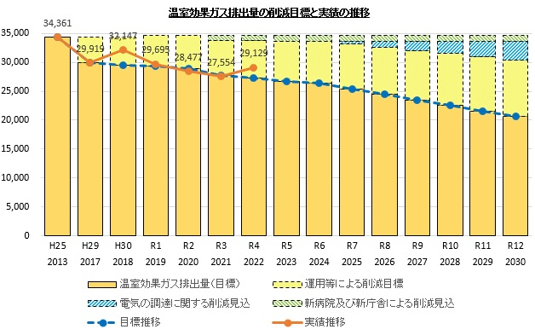

Slide 6
温室効果ガス排出量の算定方法（p.77）
活動量 × 排出係数 × 地球温暖化係数
活 動 量：電気、熱などの使用量
排 出 係 数：活動量あたりの排出量
地球温暖化係数：各温室効果ガスの「地球の温暖化をもたらす 程度」が、二酸化炭素の「地球の温暖化を もたらす程度」の何倍に当たるかを表した値

Slide 7
活動ごとの温室効果ガス排出量（p.78）
市の事務事業からの温室効果ガスは、 燃料の使用 電気の使用 一般廃棄物の燃焼 により排出されるもので全体の約99％

Slide 8
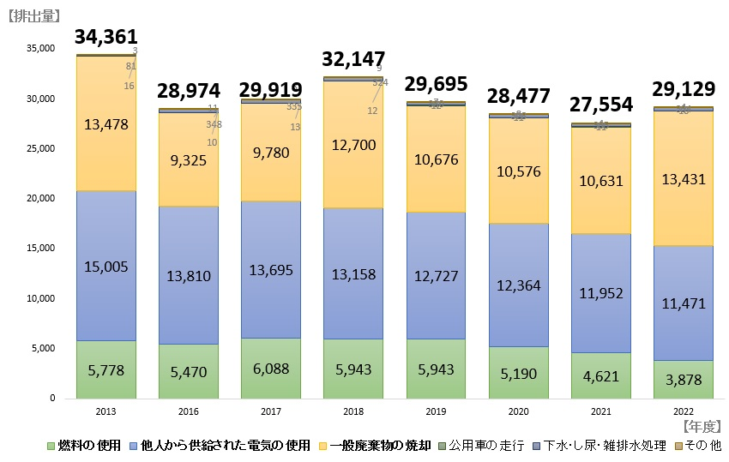

Slide 9
区域施策編の進捗状況（p.82）
市内からの
温室効果ガス排出量の削減
(t-CO2)
起源 | 部門 | H25 (2013) | H30 （2018) |  | R1（2019)
 |  |  |  |  | 実績値 | 増減率
 |  |  |  |  |  | 基準年度比 | 前年度比
エネルギー起源CO₂ | 産業部門 | 531.8 |  | 473.1 | 442.5 | -16.8% | -6.5%
 | 業務その他部門 | 142.5 |  | 103.3 | 95.1 | -33.3% | -7.9%
 | 家庭部門 | 140.0 |  | 114.1 | 101.9 | -27.2% | -10.7%
 | 運輸部門 | 244.9 |  | 197.2 | 194.3 | -20.7% | -1.5%
エネルギー起源CO₂ 以外 | 農業分野 | 2.6 |  | 2.5 | 2.5 | -7.0% | -0.9%
 | 廃棄物分野 | 15.0 |  | 14.5 | 12.6 | -15.7% | -12.9%
 | 代替フロン類 | 5.9 |  | 5.1 | 5.0 | -15.3% | -3.2%
排出量合計 |  | 1,082.8 |  | 909.8 | 853.7 | -21.2% | -6.2%

Slide 10
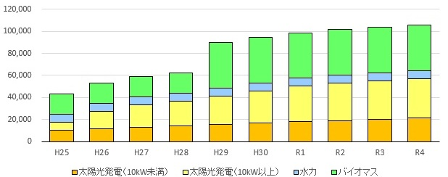
市内の再生可能エネルギーの導入容量（p.83）
(kW)

